Slide 1
Fără BULLYING în școala mea! TOȚI DIFERIȚI, DAR TOȚI EGALI ÎN DREPTURI!
PROF. SIMONA CRĂCIUNESCU, C.J.R.A.E. Dolj

Slide 2
Este necesar ca școala să rămână mediul sigur și prietenos unde copiii obțin cunoștințe și deprinderi esențiale și dezvoltă relații definitorii pentru viitorul lor, într-o lume mai bună, mai tolerantă.
Împreună, prin fiecare acțiune pe care o facem, putem contribui la construirea unei școli prietenoase, care promovează egalitatea, respectul, nondiscriminarea și incluziunea tuturor copiilor.

Slide 3
Dar...se pot întâmpla și lucruri mai puțin plăcute! Ascultați:
Un copil fiind supărat pe prietenul său, s-a gândit să se răzbune pe el. El a răspândit niște zvonuri false și răutăcioase despre acesta: ”Paul e nepriceput! El e rău! Paul e nepoliticos! El face doar ce vrea! Este un ciudat! Nu mai vorbiți cu el!” Vântul a suflat tare, iar zvonurile s-au răspândit în tot orașul. Prietenii au început să îl excludă și să îl izoleze pe Paul din grup. (Hai să nu mai vorbim cu Paul! Hai să nu ne mai jucăm cu el! Am auzit că Paul este rău!)
După ce i-a trecut supărarea pe prietenul său, și-a dat seama că a greșit spunând acele cuvinte urâte. Acum regretă (Of, ce am făcut…!). Copilul a cerut sfatul unui Înțelept. Înțeleptul i-a spus copilului să îi ceară vântului să oprească zvonurile. Vântul s-a oprit, însă zvonurile erau deja răspândite.
Copilul, trist, s-a întors la înțelept spunându-i că îi pare rău și că ar vrea să repare greșeala făcută. Înțeleptul i-a spus că zvonurile sunt ca vântul și nu mai poate face nimic. Zvonurile nu le vedem, dar odată ce au fost auzite, nu pot fi oprite din a răni o persoană!

Slide 4
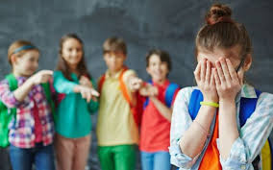
Ce este bullying-ul?
Comportament de intimidare, hărțuire, umilire, excludere, luare în derâdere a cuiva.

Slide 5
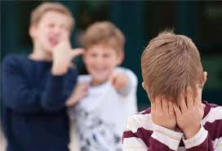
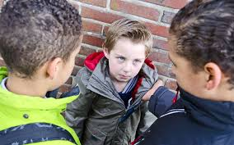
Care sunt caracteristicile bullying-ului?
este intenționat (agresorul are intenția să rănească pe cineva)
este repetat (aceeași persoană este rănită mereu)
dezechilibru de forțe (agresorul își alege victima care este percepută ca fiind vulnerabilă, slabă și nu se poate apăra singură).

Slide 6
Unde?
La școală, în pauză, pe terenul de sport, pe stradă, în parc, în drum spre școală;

Slide 7
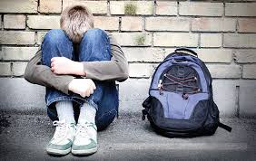
Cum se simte cel agresat (victima)?
Trist, furios, umilit, rănit, temător, vinovat, plânge, neimportant, neîncrezător, lovește, dezgustat, slab;

Slide 8
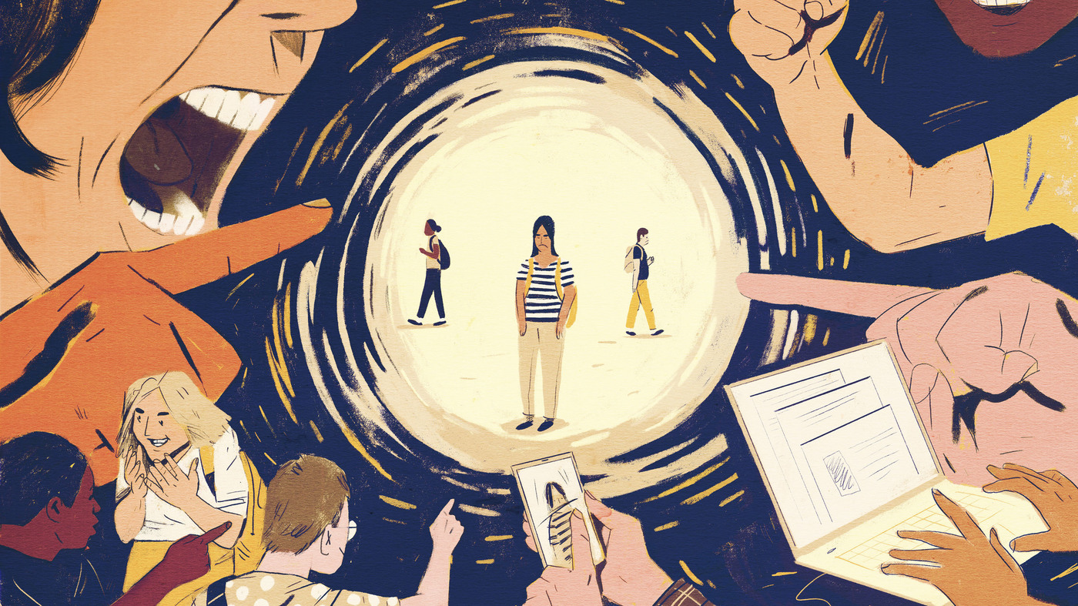
Care sunt metodele?
Porecle, bârfe, lovit, jignit, umilit, tachinare, smuls, împins, înjurat, amenințat, râde de victimă, cyberbullying, deposedare de lucruri;

Slide 9
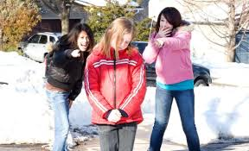
Care este profilul celor ce agresează?
• Tineri ce caută să atragă atenția.
• Iși doresc cu orice preț să devină cunoscuți și populari.
• Atunci când se leagă de cineva mai mic decât ei, acest lucru îi face să se simtă importanți și puternici.
• Unii pot să provină din familii dezorganizate în care a țipa, a arunca cu obiecte in celălalt sau a te comporta urât este o modalitate de răspuns la situația stresantă sau problematică.
• O parte dintre cei considerați „răi” sunt conștienti de disconfortul la care își supun colegii, dar alții nu-și dau seama cât de dureroasă poate să fie postura în care sunt puse „victimele lor”.
• Cei care cad victime sunt în general copiii timizi, lipsiți de forță, care se supără foarte repede, incapabili de a se apăra singuri.

Slide 10
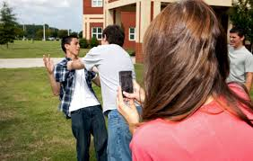
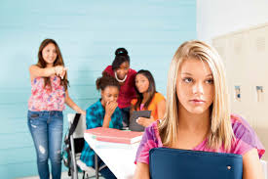
Ce obțin cei care fac bullying?
Comportamentul de agresare apare ca o modalitate de a face faţă propriilor lor probleme: pentru a obţine atenţia celorlalţi, pentru a deveni populari, pentru a se simţi importanţi sau în control.

Slide 12
Bullying–un joc pe care-l câștigi ieșind din el
Fenomenul bullying poate fi înțeles ca un joc. Unul în care toți
jucătorii au ceva de pierdut.
Agresorul vrea să fie cel mai cool rănindu-i, intimidându-i
sau jignindu-i pe cei din jurul său.
Ce pierde?
Respectul celorlalți. E bine ca cei din jur să te respecte pentru
cine ești, nu de teama de a fi împotriva ta. Prieteniile adevărate
nu se leagă din frică, ci din respect reciproc.

Slide 13
Activitate
Un exercițiu rapid de încurajare este următorul:
Fiecare elev să scrie pe o foaie de hârtie numele unui coleg.
Apoi, în dreptul numelui să scrie câte o calitate sau mai multe.
Spune un cuvânt de încurajare!

Slide 14
Fiecare gest face cât o mie de cuvinte.
Fiecare cuvânt are consecinţe.
Alege-le pe cele potrivite!

Slide 16
„Rănile fizice se vindecă mai ușor, dar cuvintele lasă urme grele, chiar și după trecerea anilor”.
Inima oamenilor este ca această coală de hârtie. Impresia pe care o lași în acea inimă pe care ai rănit-o va fi greu de șters precum ”ridurile” de pe această hârtie. Chiar dacă vom încerca să corectăm greșeala, ”semnele” vor rămâne. Uneori acționăm din instinct și, fără să ne gândim, ”aruncăm” cuvinte pline de ură și ranchiună. Mai târziu, când revenim asupra celor spuse, ne pare rău. Dar nu putem da înapoi, nu putem șterge ceea ce a rămas înregistrat. Și lucrul cel mai trist este că lăsăm răni și urme în multe inimi.

